Slide 1
爐管新人學習進度報告
2017.08.07 ~ 2017.08.18
WCLIN15 林韋志
Notes:
115/11/08
Confidential

Slide 2
報告內容
一、兩周內爐管學習內容
二、s2-11換酸大致流程
三、更換TEOS鋼瓶大致流程
四、總結 & 心得

Slide 3
一、兩周內爐管學習內容
日期 | 機台 | 學習內容
08/07(一) | 拿手機 | 拿手機
08/08(二) | 拿手機 | 拿手機
08/09(三) | 拿手機 | 拿手機
08/10(四) | 拿手機 | 拿手機
08/14(一) | 拿手機 | 拿手機
08/15(二) | WSIX-1A | BPM
08/16(三) | WSIX-1A | BPM
08/17(四) | 拿手機 | 拿手機
08/18(五) | 拿手機 | 拿手機
註：WSIX-BPM*1、拿手機*7

Slide 4
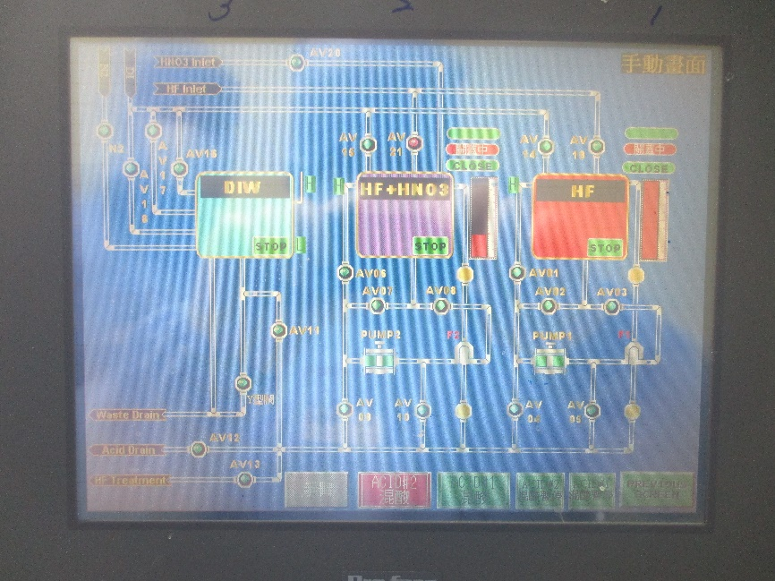
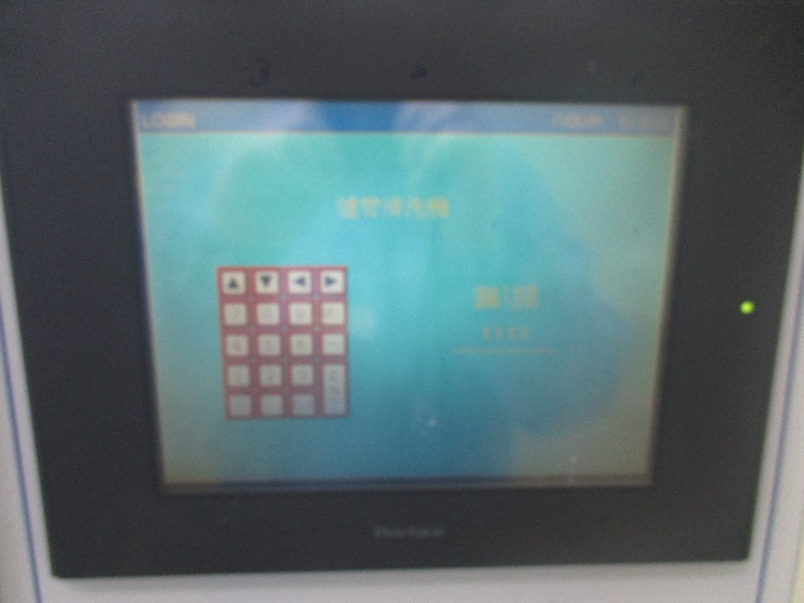
二、s2-11換酸 大致流程
1.至機台確認Count run數已到30
2.至menu切換操作等級→輸入password:3333
3.將機台旁之氣管插上(bath2為av15、bath1為av14)
4.選擇manual畫面ACID#2or1混酸，即會開始進行排酸
註：洗30次後需換酸，run數s2-11為正數，s2-10為倒數
(排酸前須通知廠務同仁)
Count run
Count run
3333

Slide 5
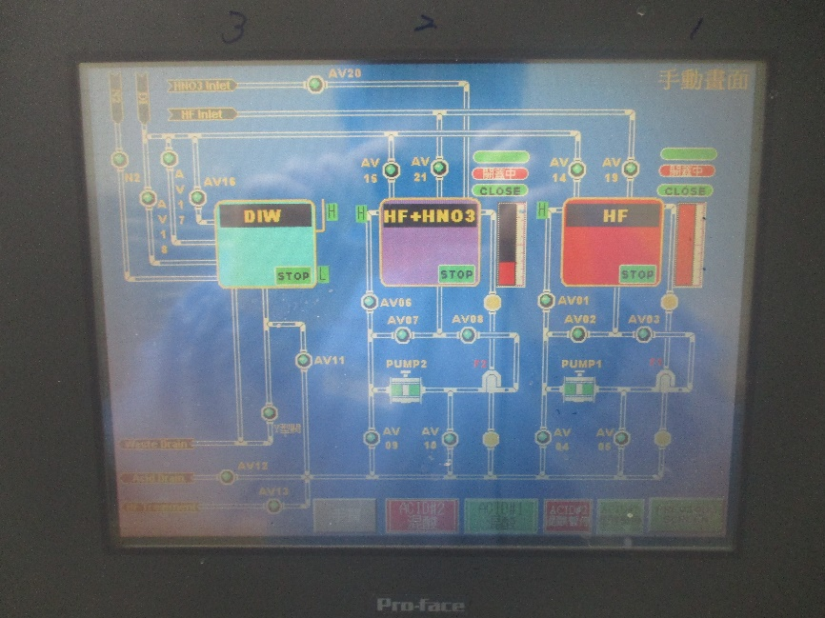
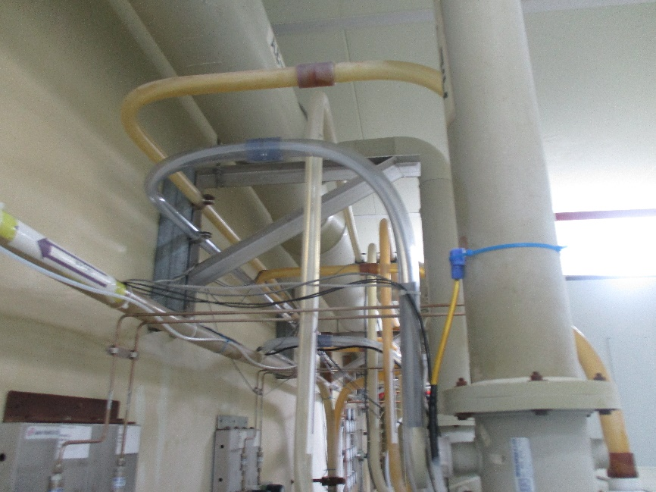
5.排酸完畢即會開始進行補酸
6.若樓上酸桶打空時，按下ACID#2or1
“暫停”，即可到樓下將酸打上來
7.再按一次ACID#2or1 暫停
，即可繼續進行補酸
8.當補完酸時，再將機台旁之氣管拔下
，即完完成換酸
S2-11各Tank 水&酸的比例
Bath-2 | Bath-1
11% Di Water | 40% Di Water
33% HF | 60% HF
56% HNO3
av15
av14
暫停
補酸時，確認酸桶內是否還有酸
ACID#2&1混酸

Slide 6
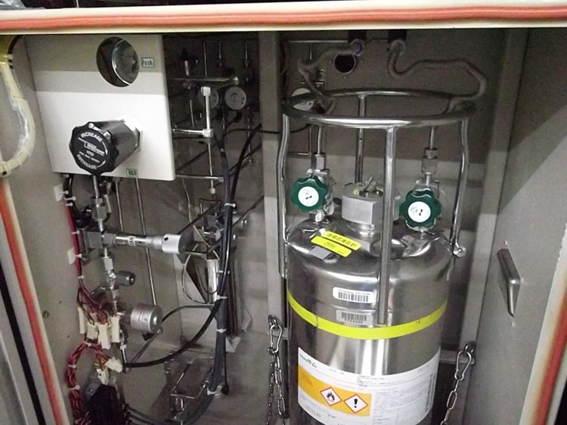
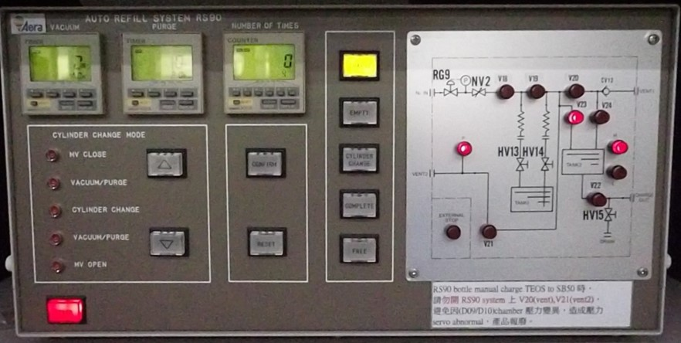
三、更換TEOS鋼瓶大致流程
1.當機台出現“RS LOW alarm”時，至機台後方check TEOS鋼瓶已空
2.將TEOS鋼瓶上之manual vavle”H13、H14”兩個閥關閉
3.按下面板上”Charge”，Complete燈會亮起
charge
H13
H14
complete

Slide 7
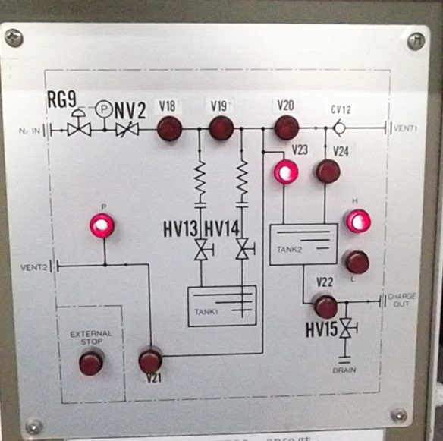
4.按下”Free & Confirm”，Free燈會亮起
5.依序開啟HV13、V19、V21，之後計時90秒
(此為vent HV13、V19、V21管路)
6.再依序關閉HV13、V19、V21
7.依序開啟V18、V19計時30秒後，再開啟HV14計時60秒
(此為將V18、V19殘留氣體吹回鋼瓶)
8.再依序關閉HV14、V19、V18
9.重複步驟5~8 一次
V18
V18
V19
V19
confirm
V21
free
V21

Slide 8
10.按下”Cyclinder change & Confirm”，後Cyclinder change燈會亮起
(並再次確認鋼瓶上之HV13、HV14為關閉狀態)
11.按下”Confirm”後，會開始自動Purge
12.當alarm響起時，按下”Reset”即可開始更換鋼瓶
13.換好鋼瓶後，確認鋼瓶上之HV13、HV14為關閉狀態
14.按下”Confirm”後，會開始自動Purge
15.當alarm響起時，按下“Reset”，Complete燈會亮起
16.接著按下”Complete & Confirm”，開啟鋼瓶上之HV13、HV14
17.最後按下“Charge”即完成
charge
V18
V19
confirm
Cyclinder change
complete
reset
V21

Slide 9
四、總結 & 心得
再過幾個禮拜就要上小夜班了，拿了一個月的手機，基本常遇到的小當機
自己處理起來都還算ok，但是還有很多情況是沒有遇到過的，每天進步一點，
相信自己能夠獨當一面的。

